Slide 1
Zertifizierung Familienbewusste Kommune
Vorstellung des Qualitätsprädikats
„Familienbewusste Kommune Plus“
Gemeinderatssitzung am 13.01.2020

Slide 2
Übersicht
Das Qualitätsprädikat (QP) „Familienbewusste Kommune Plus“ (FbK)
Teilnehmende Städte
Vorteile für Kommunen
Inhalte und Aufbau des QPs
Prozess und Antragstellung
Sachstand FbK Freudenberg
Fazit

Slide 3
1. Das Qualitätsprädikat (QP) „Familienbewusste Kommune Plus“
Familienpolitik nimmt an Wichtigkeit zu. Deshalb vielfältige Bemühungen seitens der Politik, diese Thematik voranzutreiben.
Auch das QP „FbK“ gehört zu den politischen Initiativen und soll Anregung für Kommunen geben, sich mit Fragen, wie:
„Wie können wir Familienbewusstsein nachhaltig sichern? Was ist das Plus unserer Gemeinde? Wie gelingt es uns familienfreundlicher zu werden?“
zu beschäftigen und durch das Konzept Antworten, Hilfestellung und Anleitung im Prozess zur familienfreundliche Kommune finden.
Seit 2015 verleiht die Arbeitsgemeinschaft Netzwerk Familie Baden-Württemberg an nachhaltig familienbewusst agierende Städte und Gemeinden das QP.

Slide 4
2. Teilnehmende Städte
Bad Herrenalb (2018)
Baienfurt (2018)
Balingen (2019)
Biberach an der Riss (2017)
Blumberg (2017)
Bodelshausen (2015)
Böblingen (2017)
Bruchsal (2015)
Ehningen (2015)
Engen (2015)
Ettlingen (2015)
Freudenberg am Main
Güglingen (2015)
Hemsbach (2018)
Kernen im Remstal (2018)
Leingarten (2017)
Ludwigsburg (2015)
Murrhardt (2018)
Nufringen (2017)
Pforzheim (2015)
Ravensburg (2016)
Rheinfelden (2015)
Riegel am Kaiserstuhl (2015)
Schwäbisch Gmünd (2015)
Sontheim (2015)
Steißlingen (2018)
Stutensee (2015)
Sulzfeld (2018)
Untergruppenbach (2015)
Wertheim (2015)

Slide 5
3. Vorteile für Kommunen
Bindung und Zuzug von Familien
Gewinnung &
Sicherung von Fachkräften
Verbesserung der Infrastruktur (Work-Life-Balance)
& des Lebens-umfeldes
Gesteigerte Innovations-dynamik
Dauerhafte Bindung an die Kommune
Erhöhung der Kaufkraft
Erhöhung der Steuerein-nahmen

Slide 6
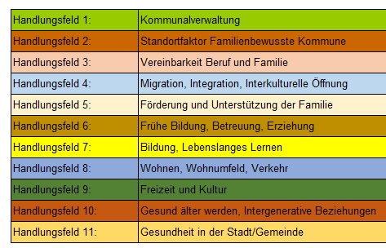
4. Inhalte und Aufbau des QPs
Das QP = ein Angebot des Landes an Kommunen, um …
externe Rückmeldung zum Familienbewusstsein zu erhalten
anhand des Ergebnisses einen Kompass für konkrete Handlungsbedarfe, erreichte Erfolge und zukünftige Entwicklungen der Kommune zu erhalten
durch eine offizielle Anerkennung - mit Verleihung eines Zertifikates – die Leistung einer Kommune zu honorieren
die Motivation zu stärken, um auch zukünftig an familienbewussten Fragestellungen zu arbeiten;
Im Fragebogen enthalten, sind
bis zu 100 Zieldefinitionen und
260 Fragestellungen,
gegliedert in 11 kommunale Handlungsfelder.

Slide 7
5. Prozess und Antragstellung
Stellung eines Antrags zur Selbsteinschätzung
Zahlung einer Schutzgebühr für den Fragekatalog: 150€ zzgl. MwSt.
Kostenbeitrag wird bei Antragstellung angerechnet
3. Zusendung des Fragekatalogs zur Selbstbeantwortung
- Punktevergabe nach festgelegtem Punktesystem innerhalb des Fragekatalogs
- Kommune hat erreichtes Ergebnis in Form einer Punktezahl im Blick
Punktesystem nach Einwohnerzahl gestaffelt: Mindestpunktzahl bei Kommunen unter 5.000 Einwohnern liegt bei 45% der Gesamtpunktzahl.

Slide 8
4. Nach Abschluss der Selbsteinschätzung und Erreichung der Mindestpunkzahl erfolgt
Antragstellung auf Verleihung des Prädikats
5. Externe Prüfung des Fragekatalogs und Vor-Ort-Prüfung (z. B. in Form eines Interviews/
Gespräch und Begehung)
6. Offizielle Verleihung des QP (Gültigkeit 4 Jahre)
Kostenbeitrag für Kommunen unter 5.000 Einwohnern liegt bei 2.600€ zzgl. MwSt.
Gespaltene Kostenaufteilung: Fälligkeit der ersten Hälfte mit Antragstellung, zweite Hälfte nach Vor-Ort-Prüfung

Slide 9
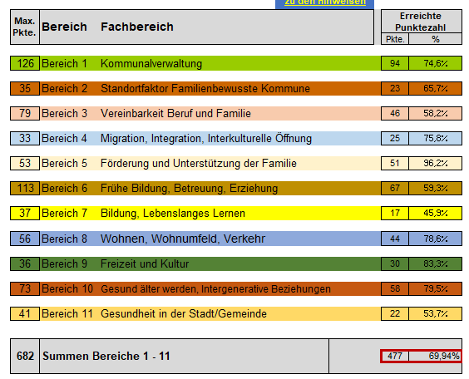
6. Sachstand FbK Freudenberg
1. Quartal 2019
Infoeinholung zum Programm bei der Stadt Wertheim
Durchsicht und Durcharbeitung der erhaltenen Infos
2. + 3. Quartal 2019
Bearbeitung des Prüfkatalogs der Stadt Wertheim
und erste Selbsteinschätzung durch Rückmeldung zuständiger Stellen
4. Quartal 2019
Abschluss der Bearbeitung
Selbsteinschätzung
Anforderung des Prüfkatalogs bei der Arbeitsgemeinschaft Netzwerk Familie Baden-Württemberg e.V
Erhalt der Unterlagen und Bearbeitung des Prüfkatalogs
Auswertung der Ergebnisse
Ergebnis der Selbsteinschätzung:
Alle Bereiche wurden ausreichend bzw. in vielen Fällen überdurchschnittlich bewertet!

Slide 10
7. Fazit
Relativ einfache und schnelle Bearbeitung des Fragekatalogs sowie des Antrages
Relativ niedrige Kosten für eine auf vier Jahre gesetzte Gültigkeit des QPs
Bereits überwiegende Umsetzung der geforderten Maßnahmen erfolgt = niedriger Arbeitsaufwand zur Erreichung der Zertifizierung nötig
Erreichte Gesamtpunktzahl liegt bei ca. 70 %!
Nachhaltige Investition mit Mehrwert

Slide 11
Je kaputter die Welt draußen,
Desto heiler muss sie zu Hause sein!
(Reinhard Mey)

